Slide 1
אינדקס המוצגים – מוזיאון אנו
מדריך למשתמש

Slide 2
מתחילים....
האתר שואב את המידע שבו מטבלאות אקסל המכילות את המידע על כל המוצגים, תמונות, לייבלים מהאוצרים וקישורים נוספים.
טבלאות
קיימות טבלאות נפרדות לקומות, למוקדים ולמוצגים
שפות
כל טבלה מורכבת משתי שורות על כל אובייקט, שורה המכילה את המידע בעברית ושורה המכילה את המידע באנגלית. בהמשך, אם יתווספו שפות נוספות תתווסף שורה נוספת לכל אובייקט.
המידע בהתאם לשפה המוגדרת מוצג באתר באותה שפה.

Slide 3
טבלת קומות
מוכנה ואין צורך לשנות אותה
קישור לטבלת אקסל
שפה
נושאים וקישורים / מילות חיפוש
שאלות מרכזיות
טקסט אוצרים
תאור כללי
קומה
He = עברית
En = אנגלית

Slide 4
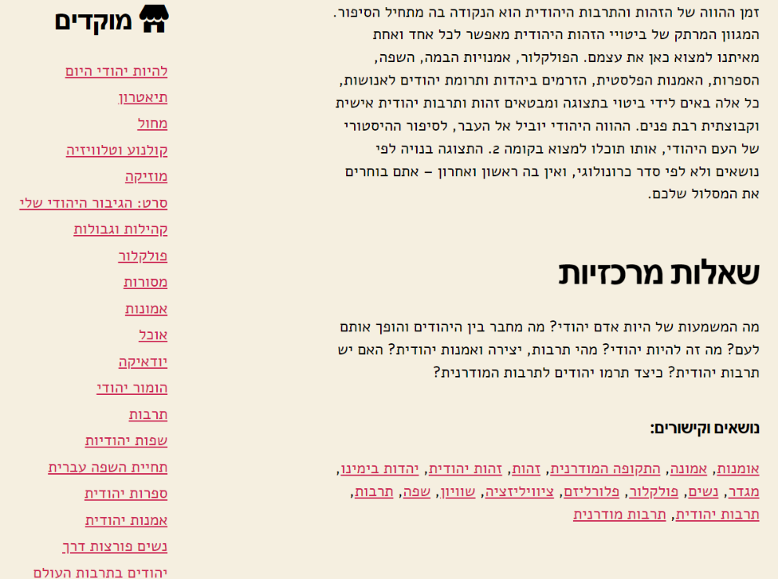
טבלת קומות
ככה זה נראה באתר שלנו....
רשימת המוקדים מטבלת המוקדים
דוגמא לקומה שלישית:
טקסט אוצרים
שאלות מרכזיות
נושאים וקישורים

Slide 5
טבלת מוקדים
מוכנה ואין צורך לשנות אותה
במידה ויהיו מוצגים מתערוכות מתחלפות – צריך להכניס מוקד חדש עבור התערוכה המתחלפת.
קישור לטבלת אקסל
שפה
מילות חיפוש
לא רלוונטי
לא רלוונטי
טקסט אוצרים
תאור כללי
תמונה
תאור מוקד
מספר מוקד
קומה
He = עברית
En = אנגלית

Slide 6
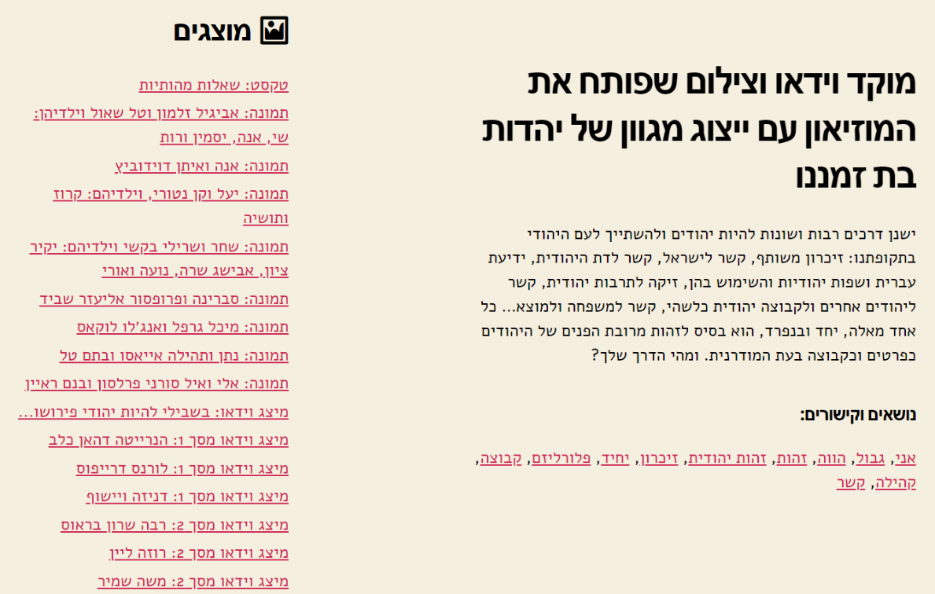
טבלת מוקדים
ככה זה נראה באתר שלנו....
רשימת המוצגים מטבלת המוצגים
דוגמא מוקד זהות יהודית:
תאור כללי
טקסט אוצרים
מילות חיפוש

Slide 7
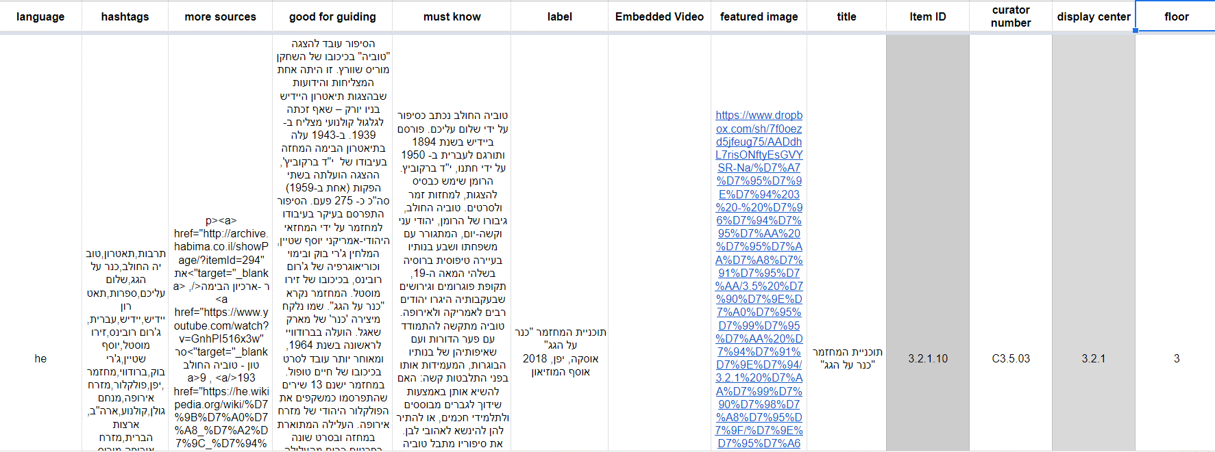
טבלת מוצגים
משתנה בהתאם לתצוגה המתעדכנת
קישור לטבלת אקסל
שפה
מילות חיפוש
מקורות נוספים
כדאי לדעת
חייב לדעת
לייבל אוצרות
סרטון מוצג
תמונתמוצג
כותרת מוצג
מספר סידורי
מספר אוצרות
מספר מוקד
קומה
He = עברית

Slide 8
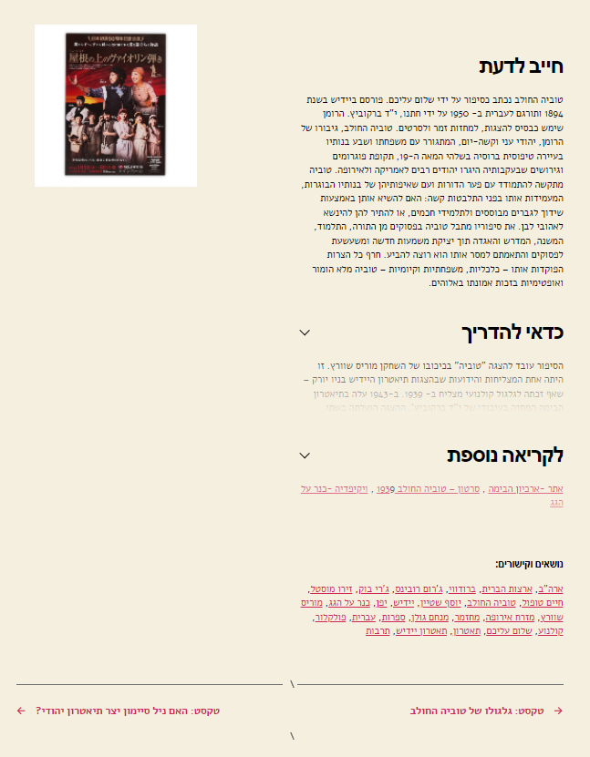
דוגמא מוצג תכניית כנר על הגג:
טבלת מוצגים
ככה זה נראה באתר שלנו....
חייב לדעת
תמונה
כדאי לדעת
מקורות נוספים
מילות חיפוש

Slide 9
טבלת מוצגים
אז מה צריך למלא בטבלה?
שפה
מילות חיפוש
מקורות נוספים
כדאי לדעת
חייב לדעת
לייבל אוצרות
סרטון מוצג
תמונתמוצג
כותרת מוצג
מספר סידורי
מספר אוצרות
מספר מוקד
קומה
מספרים
קומה – מספר הקומה בה המוצג נמצא 1 / 2 / 3
מספר מוקד – בהתאם לאוצרות. מספר המוקד בו נמצא המוצג. מורכב ממספר הקומה ומספר סידורי.
מספר אוצרות – מספר תיבת התצוגה בה נמצא המוצג. המספר נלקח מטבלת האוצרות.
מספר סידורי – לכל מוצג קיים מספר אישי משלו. המספר מורכב ממספר המוקד ומספר סידורי עולה. כאשר מתחילים למספר מוצגים יש להתחיל עם המספר 01... 02... אחרת המוצגים לא יהיו בסדר הנכון (10 יבוא אחרי 1 במספור).
אם צריך להוסיף מוצגים באמצע המוקד, לדוגמא רוצים להוסיף מוצג חדש בין מוצג 3.2.1.10 ובין מוצג 3.2.1.11 צריך למספר אותו 3.2.1.10.01 וכן הלאה.

Slide 10
טבלת מוצגים
אז מה צריך למלא בטבלה?
שפה
מילות חיפוש
מקורות נוספים
כדאי לדעת
חייב לדעת
לייבל אוצרות
סרטון מוצג
תמונתמוצג
כותרת מוצג
מספר סידורי
מספר אוצרות
מספר מוקד
קומה
כותרות
כותרת מוצג – שם המוצג בהתאם ללייבל אוצרות
כותרת המוצג מכילה גם את סוג המוצג:
מיצג וידאו Video Installation /
אינטראקטיב Interactive /
טקסט Text /
תמונה Picture /
דגם / Model
דיורמה Diorama /
כותרת ללא סוג מתייחסת למוצגים פיזיים של המוזיאון

Slide 11
טבלת מוצגים
אז מה צריך למלא בטבלה?
שפה
מילות חיפוש
מקורות נוספים
כדאי לדעת
חייב לדעת
לייבל אוצרות
סרטון מוצג
תמונתמוצג
כותרת מוצג
מספר סידורי
מספר אוצרות
מספר מוקד
קומה
תמונות
תמונת מוצג – תמונה של המוצג, נמצאת במקור בדרופבוקס המוזיאון.
הסבר על הכנסת תמונה לטבלה בדפים הבאים.

Slide 12
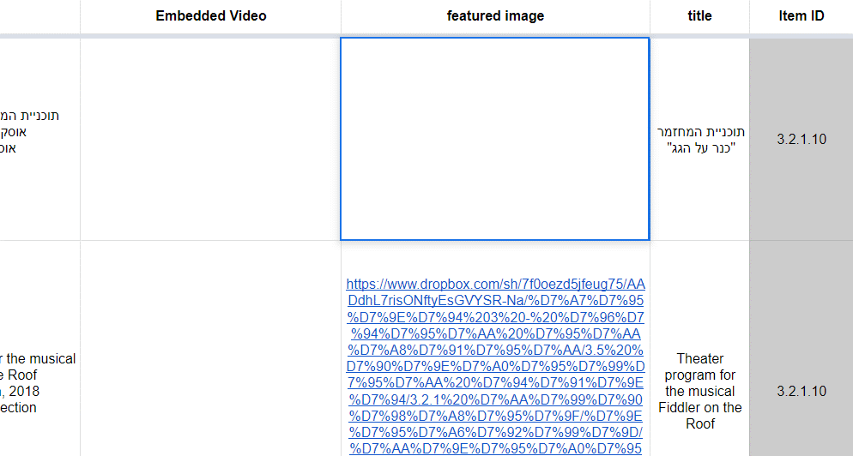
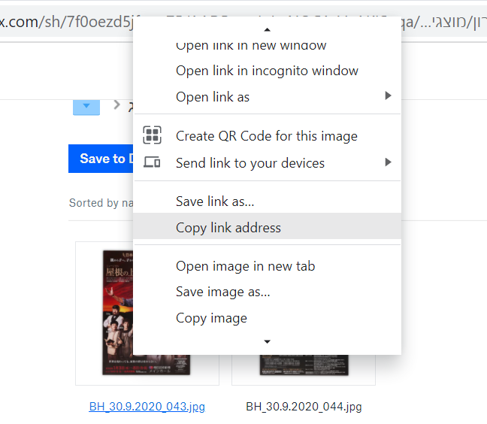
טבלת מוצגים
תמונות
חוזרים לטבלת המוצגים, למקום הנכון.
נכנסים על ידי קליק על העכבר לתוך הריבוע שמיועד למקום של התמונה.
ומדביקים ctrl V
מוצאים את התמונה המתאימה בדרופבוקס של המוזיאון.
עומדים עליה, לוחצים על המקש הימני של העכבר.
בוחרים copy link address

Slide 13
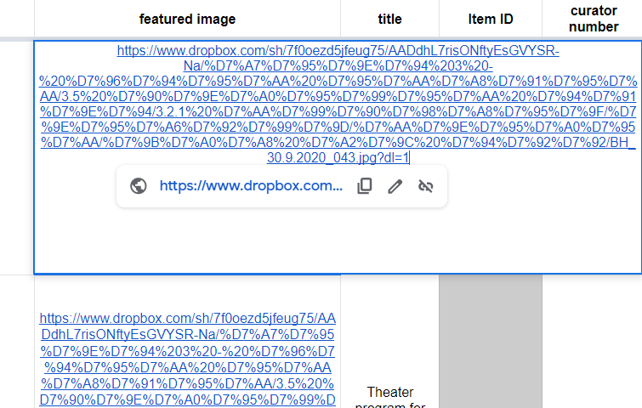
טבלת מוצגים
תמונות
התמונה מודבקת עם סיומת 0
צריך לשנות ידנית את הסיומת לספרה 1
ולהעתיק את התמונה גם לשורה באנגלית
קבצים של תמונות שעובדים:
JPEG / PNG
קובץ TIF לא עובד.
תמיד מומלץ לבדוק באתר עצמו האם התמונה עלתה, אם לא צריך לשמור את הקובץ הקיים לקובץ JPEG ואז להעלות מחדש עם הקובץ הנכון.

Slide 14
טבלת מוצגים
אז מה צריך למלא בטבלה?
שפה
מילות חיפוש
מקורות נוספים
כדאי לדעת
חייב לדעת
לייבל אוצרות
סרטון מוצג
תמונתמוצג
כותרת מוצג
מספר סידורי
מספר אוצרות
מספר מוקד
קומה
סרטונים
סרטון מוצג – סרטון הלקוח מאתר היוטיוב של המוזיאון על המוצג.
או סרטון הסבר של מחלקת הדרכה על האינטראקטיבים השונים.
הסבר על הכנסת סרטון לטבלה בדפים הבאים.

Slide 15
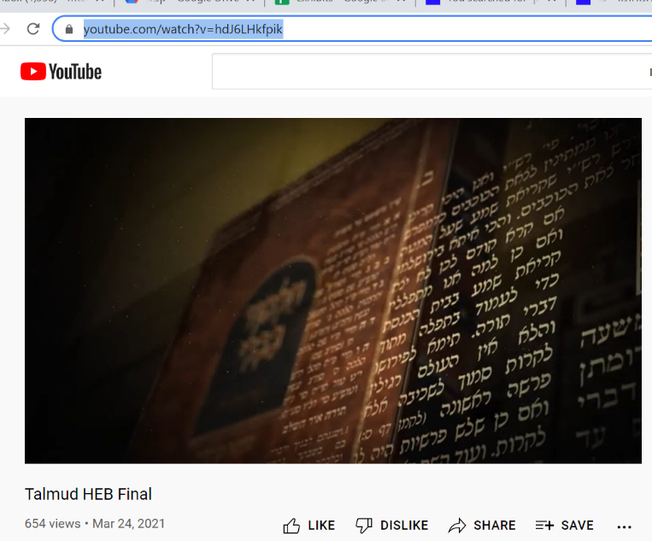
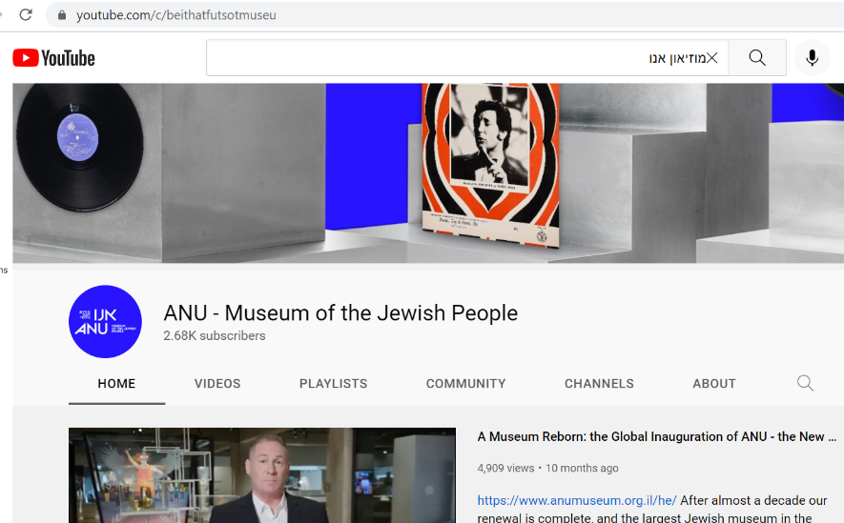
טבלת מוצגים
סרטונים
מפעילים את הסרטון שאותו רוצים לקשר למוצג.
מעתיקים את שורת URL בתחילת העמוד
נכנסים לערוץ המוזיאון בyoutube
https://www.youtube.com/c/beithatfutsotmuseu

Slide 16
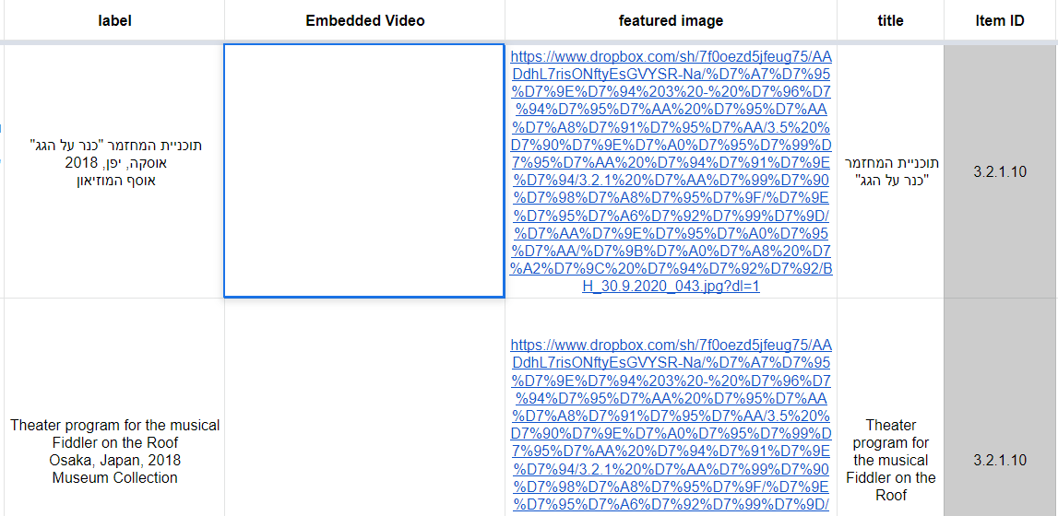
טבלת מוצגים
סרטונים
חוזרים לטבלת המוצגים, למקום הנכון.
נכנסים על ידי קליק על העכבר לתוך הריבוע שמיועד למקום של הסרטון.
ומדביקים ctrl V

Slide 17
טבלת מוצגים
אז מה צריך למלא בטבלה?
שפה
מילות חיפוש
מקורות נוספים
כדאי לדעת
חייב לדעת
לייבל אוצרות
סרטון מוצג
תמונתמוצג
כותרת מוצג
מספר סידורי
מספר אוצרות
מספר מוקד
קומה
לייבלים
לייבל אוצרות – לייבל קצר של האוצרות. בדיוק כפי שהועבר מהאוצרות.

Slide 18
טבלת מוצגים
אז מה צריך למלא בטבלה?
שפה
מילות חיפוש
מקורות נוספים
כדאי לדעת
חייב לדעת
לייבל אוצרות
סרטון מוצג
תמונתמוצג
כותרת מוצג
מספר סידורי
מספר אוצרות
מספר מוקד
קומה
מידע
חייב לדעת – טקסט קצר של 100-200 מילים. זהו מידע שכל מדריך חייב לדעת על המוצג לפני שיוצא להדרכה
כדאי לדעת – טקסט של 200-400 מילים. מידע נוסף שיכול להיות מעניין במידה ורוצים להרחיב על הנושא.
המידע הקיים בטבלה מגיע הן מדפי מוצג של האוצרים והן מתחקירים עצמאיים של מתמחות ועובדות המוזיאון.

Slide 19
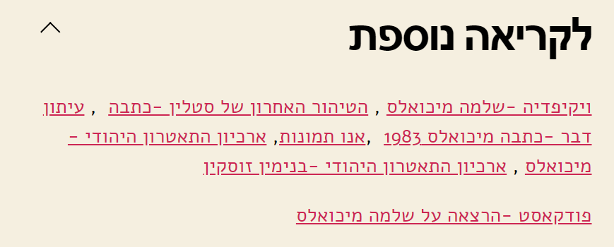
טבלת מוצגים
אז מה צריך למלא בטבלה?
שפה
מילות חיפוש
מקורות נוספים
כדאי לדעת
חייב לדעת
לייבל אוצרות
סרטון מוצג
תמונתמוצג
כותרת מוצג
מספר סידורי
מספר אוצרות
מספר מוקד
קומה
מידע
מקורות נוספים – קישורים נוספים מאתרים באינטרנט המרחיבים את המידע הכתוב.
לפני כל קישור כתוב מה הסוג שלו:
ויקיפדיה
סרטון
פודקאסט
כתבה
מאמר
בלוג אנו
ועוד...
הסבר על הכנסת קישור לטבלה בדפים הבאים.
דוגמא קישורים מתוך האתר:

Slide 20
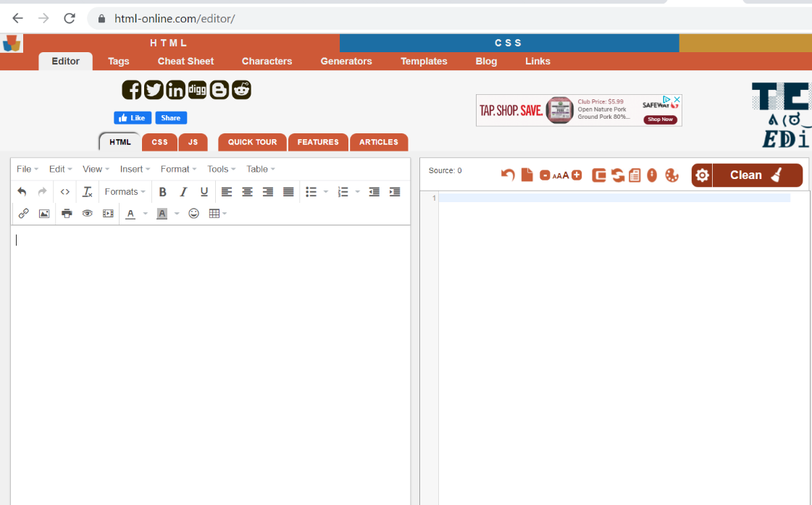
טבלת מוצגים
מידע - קישורים
נכנסים לאתר
https://html-online.com/editor/
אתר זה ממיר טקסט וקישורי URL לטקסט HTML שהאינדקס יכול לקבל

Slide 21
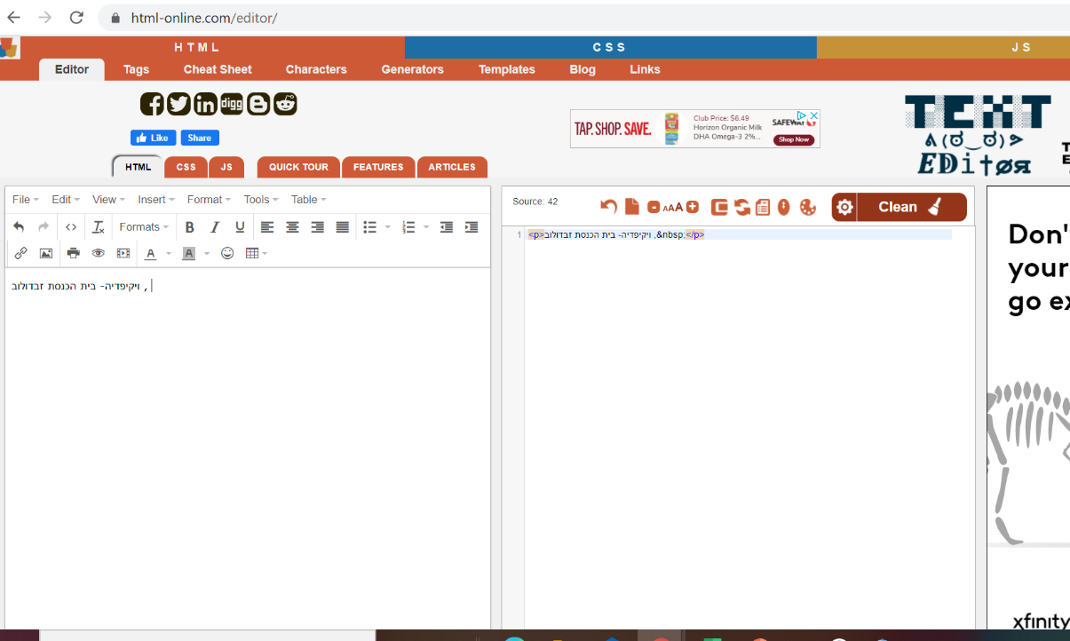
טבלת מוצגים
מידע - קישורים
כותבים בתיבת הטקסט משמאל את סוג המידע
(ויקיפדיה, מאמר, כתבה, ספר, סרטון ועוד) ואז כותרת של הנושא

Slide 22
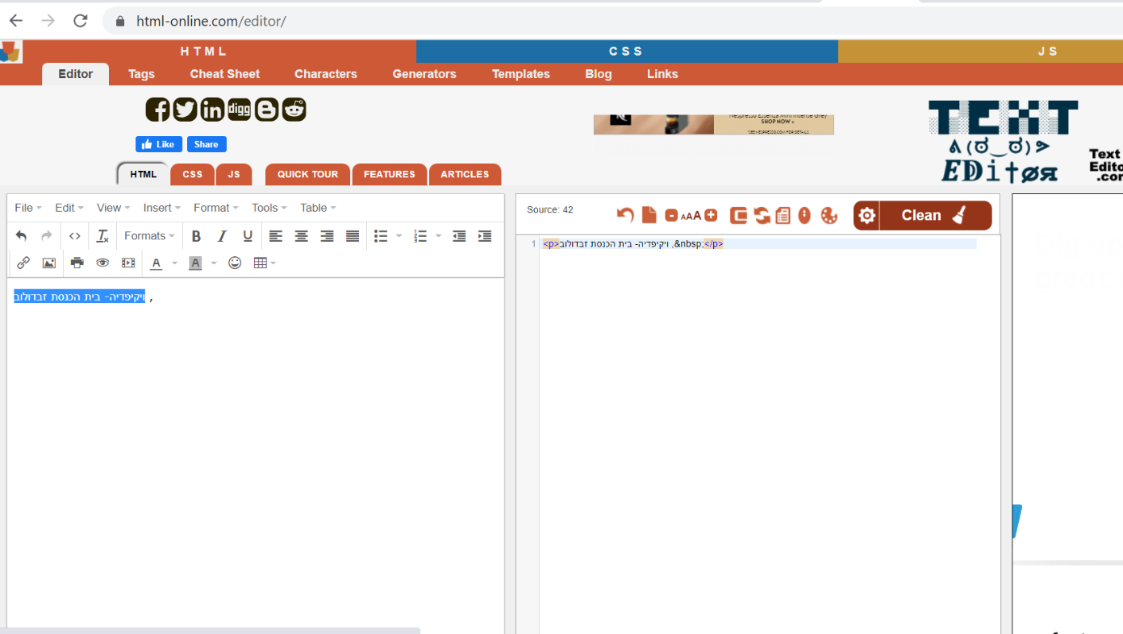
טבלת מוצגים
מידע - קישורים
מסמנים/ בוחרים את הטקסט שכתבתם

Slide 23
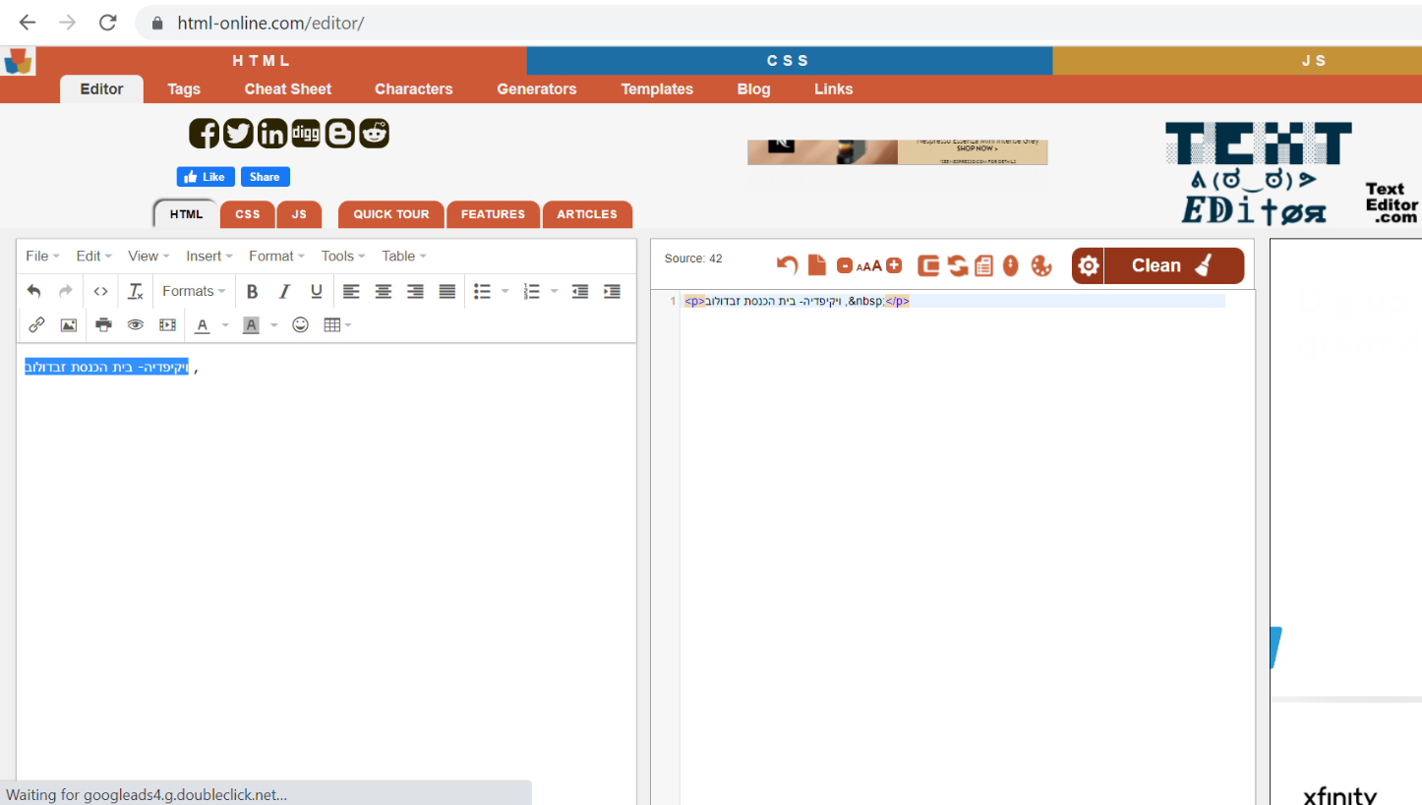
טבלת מוצגים
מידע - קישורים
לוחצים על לחצן הוספת קישור ( מסומן בעיגול אדום)

Slide 24
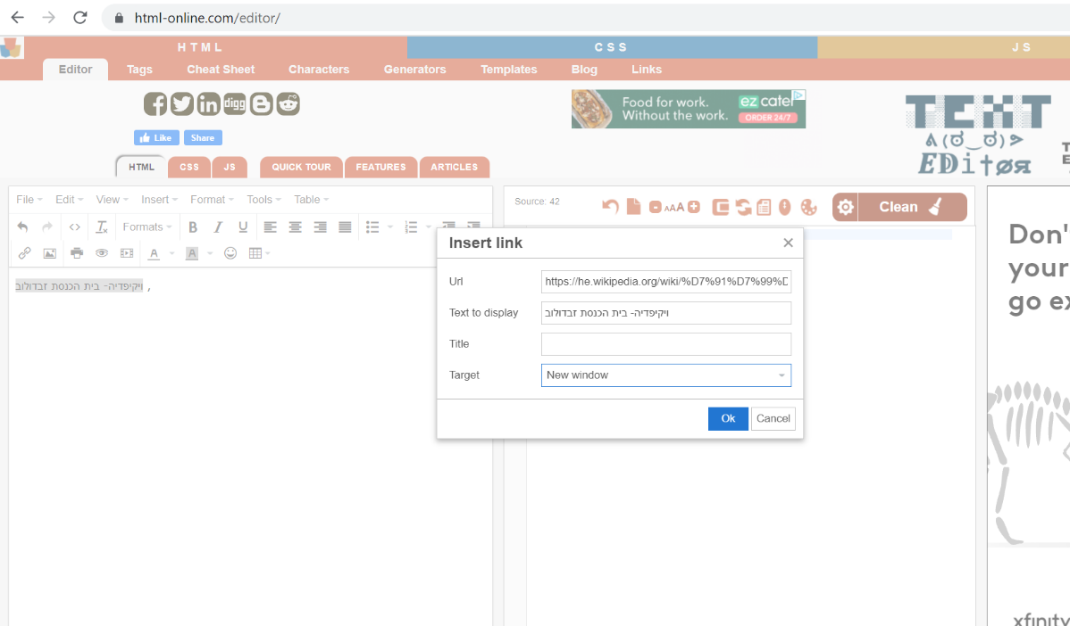
טבלת מוצגים
מידע - קישורים
נפתח חלון חדש
בשורה העליונה מעתיקים את שורת הכתובת של האינטרנט URL
בשורה התחתונה בוחרים חלון חדש New Window
לוחצים על OK
חלון חדש – על מנת שהקישור ייפתח בחלון חדש ולא יחליף את אתר האינדקס

Slide 25
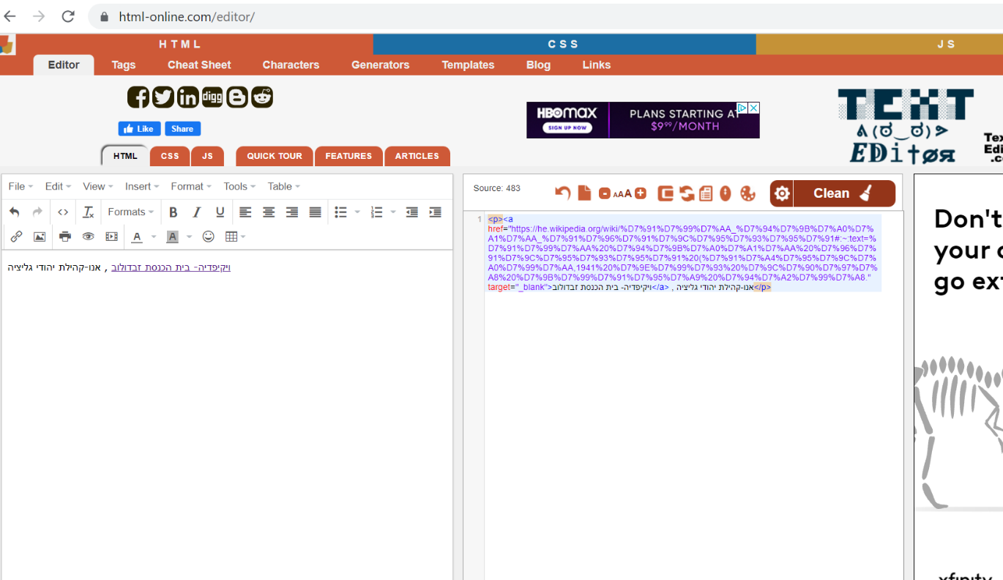
טבלת מוצגים
מידע - קישורים
אם יש קישור נוסף ממשיכים באותם שלבים...

Slide 26
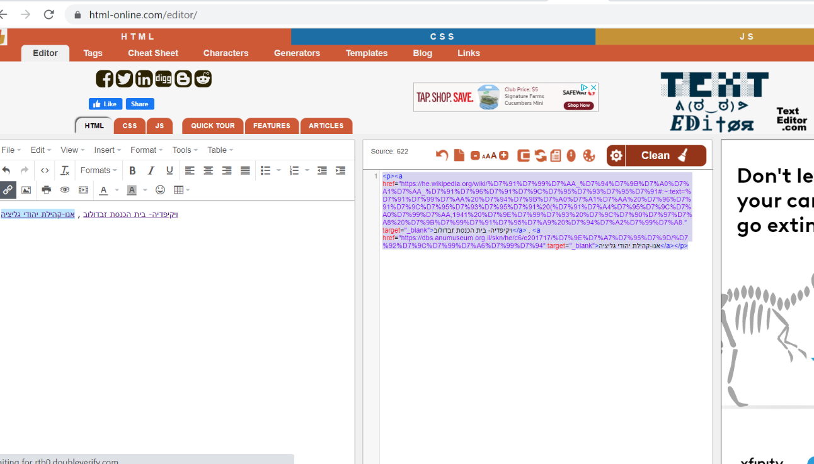
טבלת מוצגים
מידע - קישורים
אחרי שסיימתם לסדר את כל הקישורים, מעתיקים את כל המידע שנמצא בחלון הימני (מסומן בעיגול אדום)

Slide 27
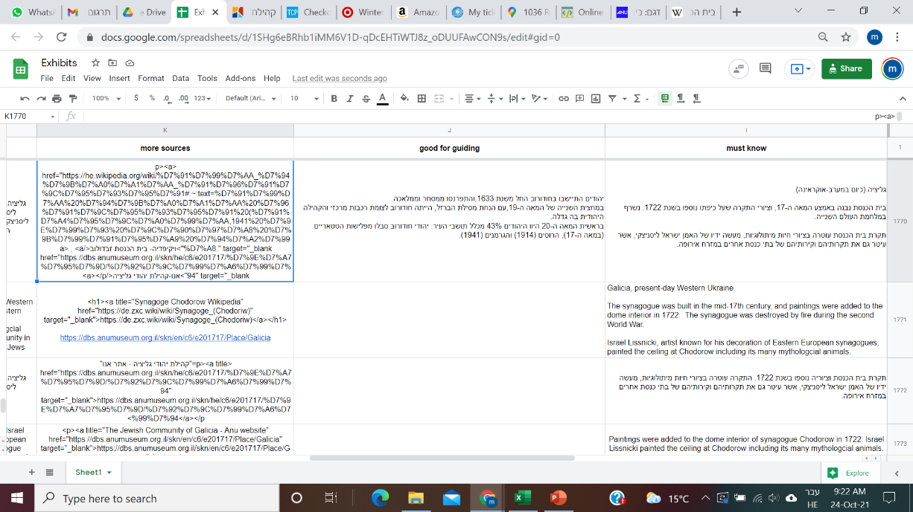
טבלת מוצגים
מידע - קישורים
את המידע מעתיקים לטבלת המוצגים בשורת העברית לטור More sources
בשורת האנגלית כותבים רק אתרים בשפה האנגלית
בשורת העברית כותבים גם אתרים בשפה העברית וגם אתרים בשפה האנגלית

Slide 28
טבלת מוצגים
אז מה צריך למלא בטבלה?
שפה
מילות חיפוש
מקורות נוספים
כדאי לדעת
חייב לדעת
לייבל אוצרות
סרטון מוצג
תמונתמוצג
כותרת מוצג
מספר סידורי
מספר אוצרות
מספר מוקד
קומה
האשטג / מילות חיפוש
מילות החיפוש נועדו לייצר מסלולי הדרכה וקישורים בין מוצגים שונים ולכן אינן ייחודיות אלא כלליות.
יש לכתוב את המילה בכל הצורות שלה (דוגמא: טורקיה, תורכיה)
המילים כתובות ללא רווחים עם פסיק ביניהן
לא לכתוב שופטת יהודייה אמריקאית – אלא לכתוב: שופט,ארה"ב,ארצות הברית,נשים
מילות החיפוש חייבות להכיל:
שם המוצג
שם המחבר / סופר / צלם / מעצב אם יש
מדינה / עיר אם יש.
תקופה – מאה ה20 / שנה מדויקת אם יש
נושא המוקד – תאטרון, זרמים וכו'
נשים – במידה ומדובר על אישה
מילים נוספות קשורות
דוגמא לקישורים מתוך האתר:

Slide 29
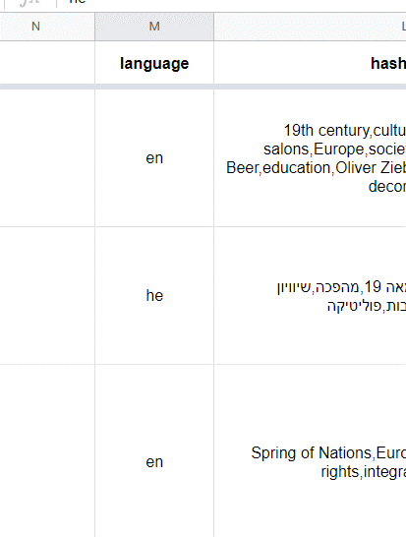
טבלת מוצגים
אז מה צריך למלא בטבלה?
שפה
מילות חיפוש
מקורות נוספים
כדאי לדעת
חייב לדעת
לייבל אוצרות
סרטון מוצג
תמונתמוצג
כותרת מוצג
מספר סידורי
מספר אוצרות
מספר מוקד
קומה
דוגמא שפה מתוך הטבלה:
שפה
יש לסמן בכל שורה האם היא צריכה להופיע באתר בעברית HE
או באתר באנגלית EN
ללא סימון זה המידע לא יופיע בשום מקום.
He = עברית
En = אנגלית

Slide 30
בהצלחה
האתר נהגה ואופיין על ידי אסף גמזו, מנהל מחלקת החינוך המוזיאוני. הובלת פיתוח האתר: עינת שרון, מנהלת מחלקת דיגיטל, ואסף גמזו. ניהול הפרוייקט: מיכל תאומי סלע. תכנות: ניר גולדברג.
צוות פיתוח והעלאת תכנים: תמר עמיחי, נוי ארד, אפרת אביעזר, שרית גמליאל פולק ונינה חנינא.
תרגום: לילי שמידט

